Slide 1
Deterministic Nonperiodic Flow
“Fluxo não-periódico determinístico”
Lorenz, E.N., 1963: Deterministic Nonperiodic Flow. J. Atmos. Sci., 20, 130–141

Slide 2
1. Introdução
Padrões sistemas hidrodinâmicos:
Fluxo estacionário
Oscilações periódicas
Variações irregulares => sem aparente repetição de padrão
Sistemas da natureza: comum não ter periodicidade ⬄ característico dos fluxos turbulentos

Slide 3
Padrões instantâneos dos fluxos turbulentos são muito irregulares
Foco nas estatísticas da turbulência e não nos detalhamentos
Previsão de curto prazo: queira ou não, tem de prever os detalhes dos eddies turbulentos de larga escala (ciclones e anticiclones) que se rearranjam em novos padrões
Necessidade de mais que as estatísticas do fluxo irregular

Slide 4
Neste estudo:
Sistemas de equações determinísticas que são idealizações dos sistemas hidrodinâmicos
Sistema hidrodinâmico real: dissipação viscosa e térmica
Tornar as eqs. não conservativas, através de uma forçante dissipativa
Interesse nas soluções não-periódicas ⬄ procedimentos numéricos
Estudar o comportamento destas soluções

Slide 5
2. Espaço de fases
Estudo de um sistema no qual os diferentes estados podem ser descritos por M variáveis (X₁, X₂, ..., X_{m}), sendo governado por:
t é o tempo e é a variável independente
Funções F_{i} têm a primeira derivada parcial contínua
$$\frac{dXi }{dt}=Fi\left(X1,…,Xm\right) i=1,…,M$$

Slide 6
Cada ponto no diagrama representa um possível estado instantâneo do sistema (P ou P(t₀))
Partícula se movendo ao longo de uma trajetória (P(t))

Slide 7
3. Instabilidade do fluxo não periódico
Propriedade mais importante dos fluxos determinísticos não-periódicos: instabilidade em relação a modificações de pequena amplitude
Estudo identificando as eqs. governantes com trajetórias no espaço de fases
Classificação das trajetórias:
Presença ou não de propriedades transientes
Central ou não-central
Estabilidade ou instabilidade em relação a pequenas perturbações
Uniformemente estável
Presença ou não de comportamento periódico
Quase-periódica ou não periódica

Slide 8
3. Instabilidade do fluxo não periódico
Propriedade mais importante dos fluxos determinísticos não-periódicos: instabilidade em relação a modificações de pequena amplitude
Estudo identificando as eqs. governantes com trajetórias no espaço de fases
Classificação das trajetórias:
Presença ou não de propriedades transientes
Central ou não-central
Estabilidade ou instabilidade em relação a pequenas perturbações
Uniformemente estável
Presença ou não de comportamento periódico
Quasi-periódica ou não periódica

Slide 9
3. Instabilidade do fluxo não periódico
Propriedade mais importante dos fluxos determinísticos não-periódicos: instabilidade em relação a modificações de pequena amplitude
Estudo identificando as eqs. governantes com trajetórias no espaço de fases
Classificação das trajetórias:
Presença ou não de propriedades transientes
Central ou não-central
Estabilidade ou instabilidade em relação a pequenas perturbações
Uniformemente estável
Presença ou não de comportamento periódico
Quasi-periódica ou não periódica
Fluxo determinístico não-periódico

Slide 10
3. Instabilidade do fluxo não periódico
Propriedade mais importante dos fluxos determinísticos não-periódicos: instabilidade em relação a modificações de pequena amplitude
Estudo identificando as eqs. governantes com trajetórias no espaço de fases
Classificação das trajetórias:
Presença ou não de propriedades transientes
Central ou não-central
Estabilidade ou instabilidade em relação a pequenas perturbações
Uniformemente estável
Presença ou não de comportamento periódico
Quasi-periódica ou não periódica
Fluxo determinístico não-periódico
Foco do estudo

Slide 11
Periódicas
Quasi-periódicas
Não-periódicas
Central
Central
Não-central
Central
Não-central
Várias traj. periódicas com períodos imensuráveis
Se aproximam das traj. periódicas assintoticamente

Slide 12
Periódicas
Quasi-periódicas
Não-periódicas
Central
Central
Não-central
Central
Não-central
Várias traj. periódicas com períodos imensuráveis
Se aproximam das traj. periódicas assintoticamente
Teorema: trajetória limitada por uma trajetória estável é quasi-periódica

Slide 13
Então, uma trajetória central estável é quasi-periódica ⬄ trajetória central não periódica é instável
Implicação: dois estados diferenciados quase que imperceptivelmente podem, eventualmente, evoluir para dois estados completamente distintos ⬄ erro no estado inicial levando a previsões totalmente distintas

Slide 14
Traj. central ⬄ livre de propriedades transientes: instável se for não-periódica
Traj. não-central ⬄ propriedades transientes: não é uniformemente estável se for não periódica ; se for estável, a própria estabilidade é uma característica transiente e tende a acabar com o avanço do tempo
Impossibilidade de condição inicial perfeita ⬄ não distinção entre trajetória central e trajetória não-central aproximada ⬄ todas trajetórias não-periódicas são instáveis do ponto de vista da previsão

Slide 15
4. Integração numérica de sistemas não conservativos
Apresentação dos esquemas numéricos (se a solução existir)

Slide 16
5. Equações de convecção de Saltzman
Exemplo simples de fluxo determinístico não-periódico
Saltzman (1962): expansão em Fourier das equações encontradas por Rayleigh em 1916, no estudo dos processos convectivos numa camada uniforme de fluido de espessura H, com uma diferença de temperatura (∆T) constante entre topo e base
Solução estacionária sem movimento
Temperatura variando linearmente com a profundidade
Se a solução é instável haverá desenvolvimento de movimentos convectivos

Slide 17
Saltzman + Lorenz:
Sistema finito
Soluções dependentes apenas do tempo (integração numérica)
3 variáveis irregulares, com flutuações não-periódicas
X: proporcional a intensidade do movimento convectivo
Y: proporcional a diferença de temperatura entre as correntes ascendente e subsidente (X,Y ⬄ fluido quente sobe e frio desce)
Z: proporcional a distorção do perfil vertical de temperatura linear (valores positivos indicam maiores gradientes perto das bordas)

Slide 18
6. Aplicações da teoria linear
X=Y=Z=0 ⬄ solução estado estacionário
Eq. característica
Análise das possíveis soluções

Slide 19
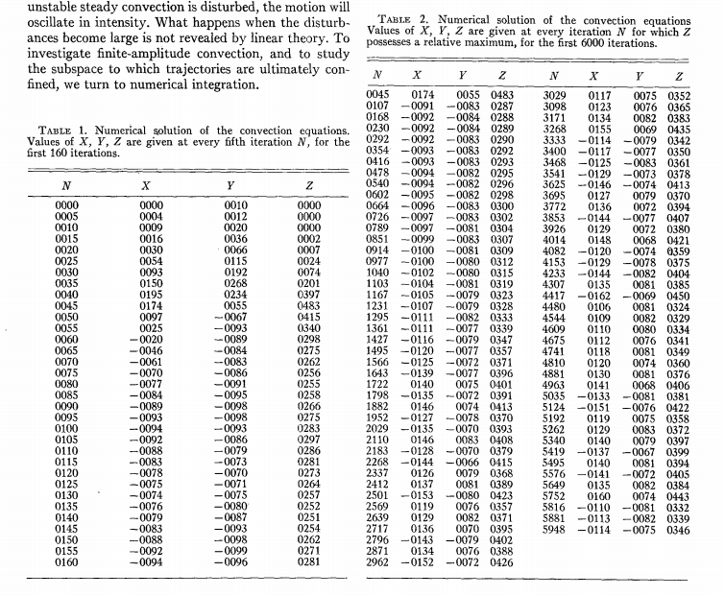
7. Integração numérica das eqs. convectivas

Slide 20
7. Integração numérica das eqs. convectivas
Iterações

Slide 22
Primeiro pico (N~35)

Slide 23
Primeiro pico (N~35)
Equilíbrio (N~85)

Slide 24
Primeiro pico (N~35)
Equilíbrio (N~85)
Osc. amplificada (N~86 a 1650) ⬄ estado crítico atingido

Slide 25
Primeiro pico (N~35)
Equilíbrio (N~85)
Osc. amplificada (N~85 a 1650) ⬄ estado crítico atingido
Mudança de sinal em intervalos irregulares

Slide 26
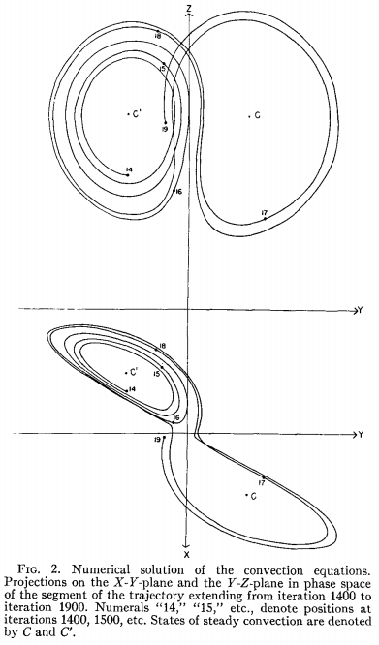
ZY
Espaço de fases (N~1400 a 1900)
XY

Slide 27
ZY
Espiral para fora das vizinhanças de C’ (amplitude das oscilações crescendo)
Espaço de fases (N~1400 a 1900)
XY

Slide 28
ZY
Perto de N~1650 ⬄ cruzamento eixo ZX, deflecção para a vizinhança de C
Espaço de fases (N~1400 a 1900)
XY

Slide 29
ZY
Oscilação temporária em torno de C; mas cruza mais uma vez o eixo XZ e volta para as vizinhanças de C’, voltando para a espiral que estava seguindo; após, há cruzamento de uma espiral para a outra em intervalos irregulares
Espaço de fases (N~1400 a 1900)
XY

Slide 30
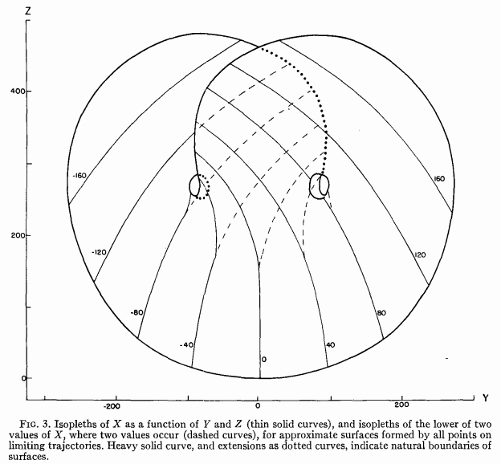
Linha sólida: isopleta de X
Linha tracejada: isopleta do menor valor de X, quando dois valores de X existem
X=f(Y,Z)
Trajetória confinada a um par de superfícies

Slide 31
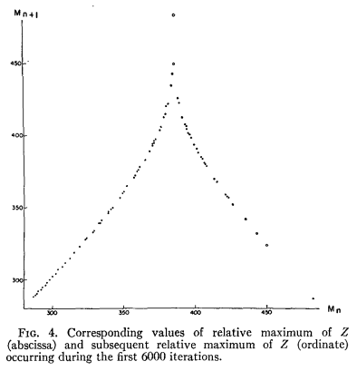

Slide 32
8. Conclusão
Instabilidade das soluções não-periódicas
Atmosfera: não periódica
Previsão numa escala muito maior de tempo seria impossível, pois as condições iniciais que entram não são conhecidas exatamente
Quão longe podemos ir com a previsão?

Slide 33
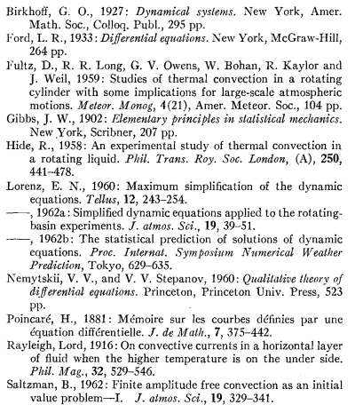
8. Referências

